Slide 1


Plan + it
Notes:
안녕하세요 4조 플랜잇 발표를 시작하겠습니다. 저는 발표를 맡은 이은송입니다.
저희 프로젝트 플랜잇은 “행성”이라는 뜻과 Plan It “계획을 세우다”라는 뜻을 함축하여,
계획들의 행성이라는 의미를 담았습니다.

Slide 2
Contents
001
개요 및 목표
002
기능과 데모
003
프로젝트 관리
004
향후 진행사항
005
Q & A

Slide 3
P
P
001
Let’s put the plan into action
개요 및 목표
Notes:
먼저 프로젝트 개요 및 목표입니다.

Slide 4
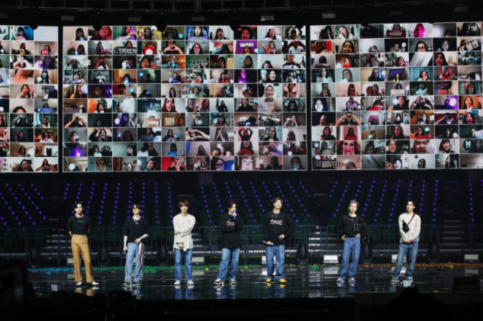
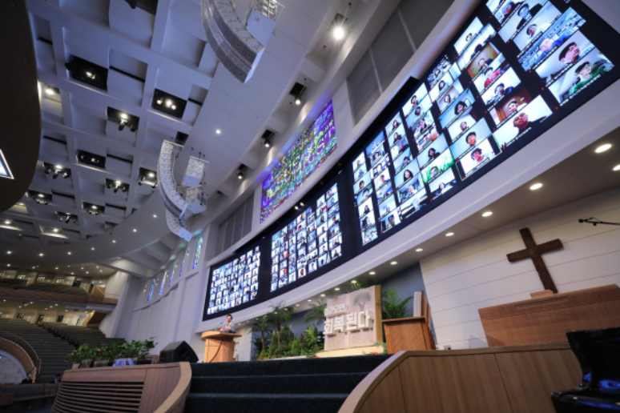
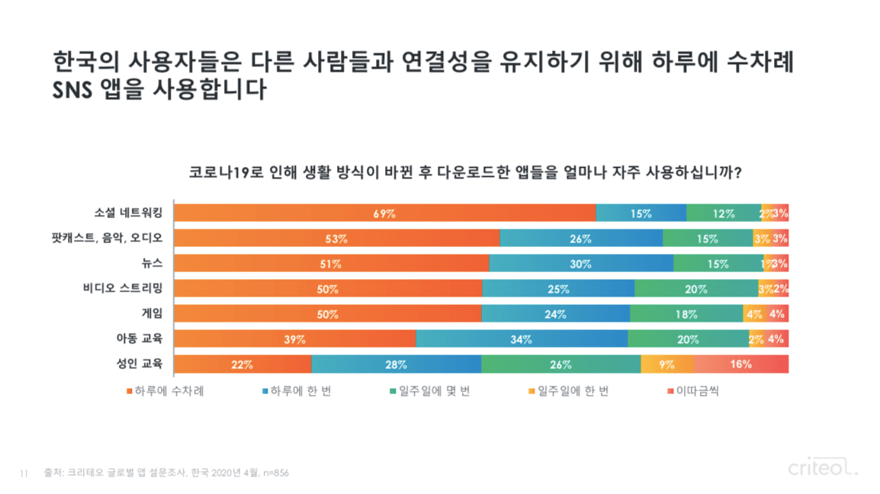

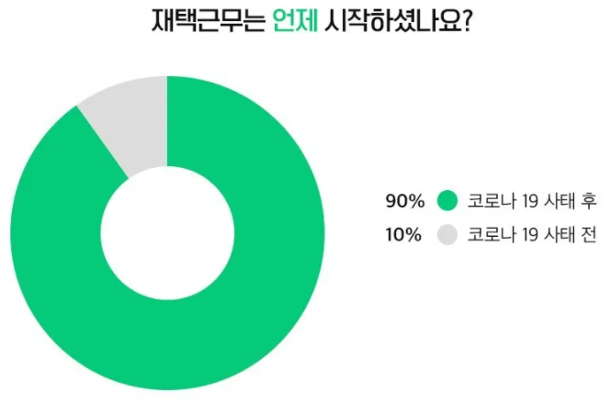
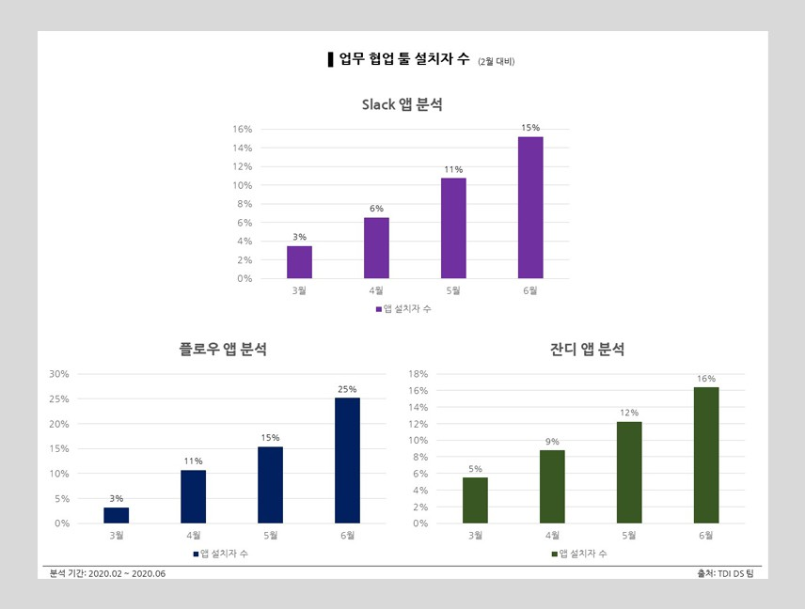
1
개요
언택트 시대의 가속화, 비대면으로 소통하는 툴 사용 증가
코로나, 언택트 시대 가속화
일정관리 협업툴, SNS 사용률 증가
온라인 콘서트
비대면 예배
<출처: 크리테오 글로벌 앱 설문조사, 2020년 4월>
온라인 결혼식
재택근무
<출처: TDI DS팀, 2020년 2~6월>
온라인 결혼식, 예배, 공연, 재택근무 등 코로나로 인해 언택트 시대 가속화
비대면으로 소통하는 SNS와
일정관리 협업 툴 사용 증가
Notes:
최근 코로나로 인해 결혼식, 재택근무 등 언택트 시대가 가속화 되고 있습니다.
오른쪽 자료를 보면 알 수 있듯이 코로나 이후, sns 앱을 하루에 수차례 사용하는 사람들의 비율이 69%에 도달했으며,
슬랙, 플로우와 같은 협업툴의 사용률도 증가한 것을 알 수 있습니다.
즉, 코로나 이후로 비대면으로 소통하는 서비스의 사용률이 증가했다는 것입니다.

Slide 5
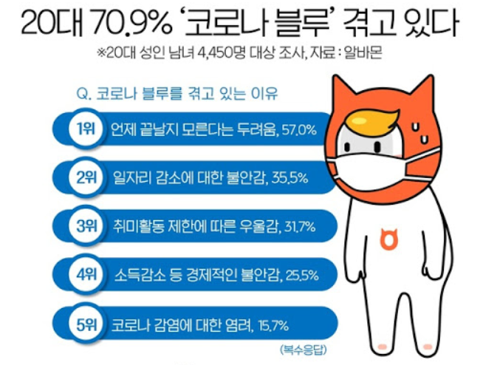
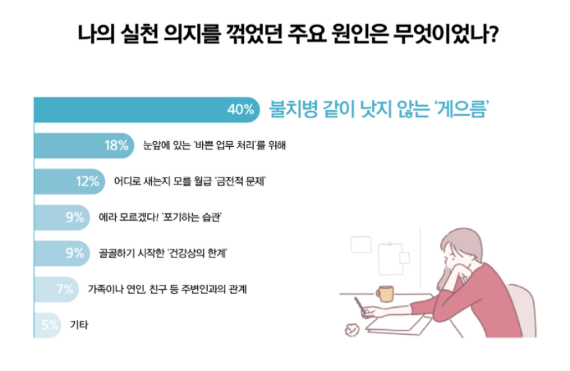
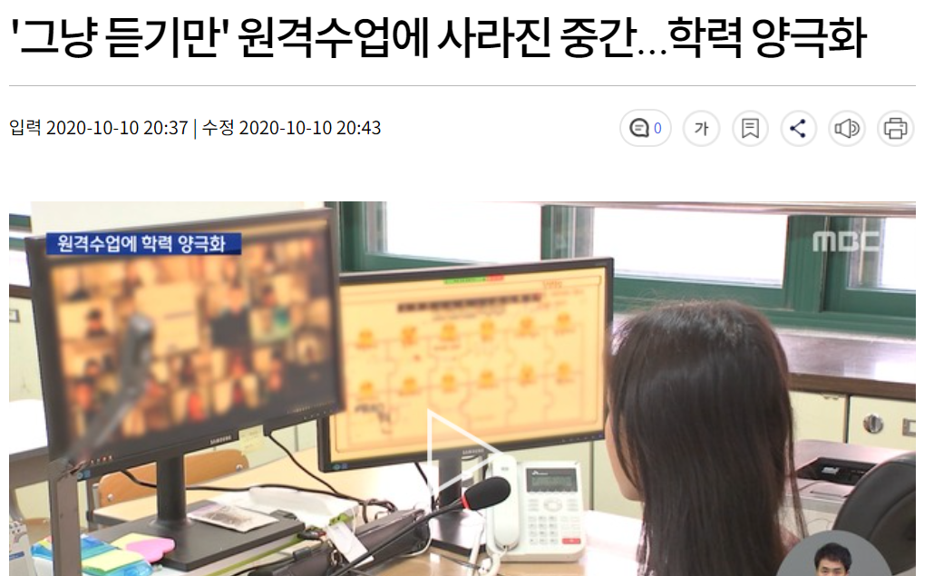

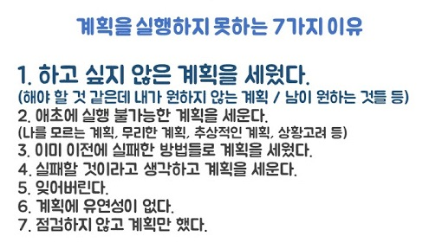
1
개요
계획 관리의 중요성, 하지만 실천하는 것이 어려움
비대면 시대, 계획관리 중요
하지만! 계획 실천의 어려움
<출처: 알바몬>
코로나 확산으로 인한 우울감 증가,
자기주도 학습 어려움으로 인한 양극화 현상
구체적인 목표를 설정하고, 실천하는 것이 중요!
<출처: 파라다이스 그룹>
Notes:
또한, 코로나가 장기화 되면서 사람들의 우울감 증가,
자기주도 학습의 어려움으로 인한 양극화 현상이 발생하고 있습니다.
이를 극복하기 위해서는 구체적인 목표를 설정하고, 실천하는 것이 중요합니다.
하지만, 오른쪽 자료에서 처럼 계획을 세우는 것 자체에 어려움을 겪는 경우가 많습니다.

Slide 6


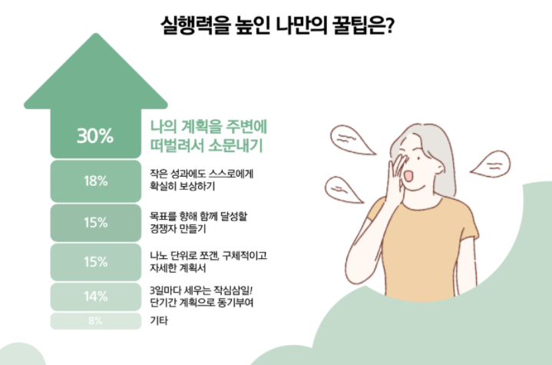



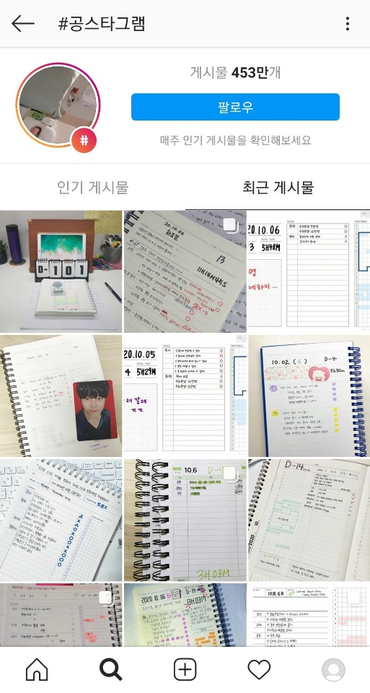
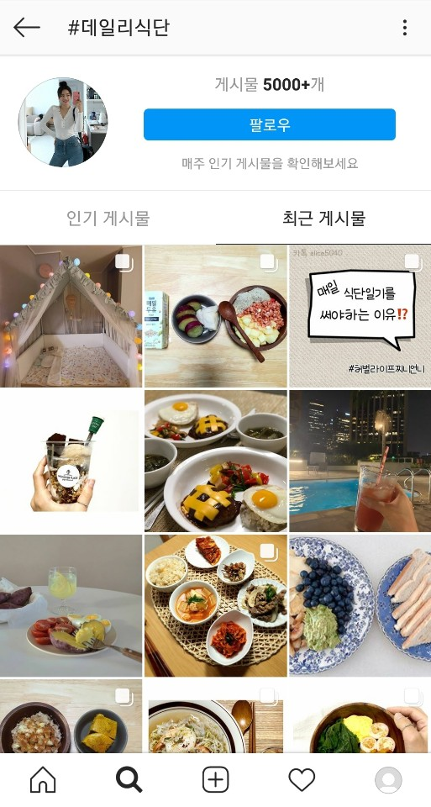
1
개요
실행력을 높이는 방법
타인과 공유하는 환경에서 동기부여 및 능률 향상
폐쇄형 오피스
개방형 오피스
<출처: 파라다이스 그룹>
Notes:
파라다이스 그룹 설문조사에 따르면 사람들이 실행력을 높이는 방법은
계획을 주변에 소문낸다는 결과가 가장 많은 것을 볼 수 있는데요.
최근, 기존에 폐쇄형이었던 사무실들이 개방형으로 바뀌는 추세이고,
#공스타그램#데일리식단 유튜브나 인스타그램과 같은 sns에 자신이 한 일들을 공유하는 것이 트랜드입니다.
즉, 사람들은 공유하는 환경에서 동기부여 및 능률향상

Slide 7

2
목표
사람들과 계획으로 소통하는 SNS Todo서비스
계획을 공유하며 동기부여 및 능률을 향상
다른 사람의 계획을 통해 정보를 얻고 싶은 사람들
친구들과 같이 계획을 실천하기를 원하는 사람들
더 많은 사람들의 계획을 돕자!
Notes:
저희는 그래서 !!
사람들이 계획을 공유하여 동기부여와 능률을 향상시키고,
계획을 세우는 것 자체가 어려운 경우 다른 사람의 계획을 통해 정보를 얻을 수도 있으며,
친구들과 함께 계획을 실천할 수도 있게 하여 더 많은 사람들의 계획 실천을 돕자는 목표로
사람들과 계획으로 소통하는 SNS TODO 서비스인 PLANIT을 기획하게 되었습니다.

Slide 8
P
P
002
Let’s put the plan into action
기능과 데모
Notes:
다음은 기능 설명입니다.

Slide 9







2
팔로우 기능
다른 사용자를 팔로우하여 계획 정보 얻기
저는 계획을
처음 작성해 보는데요?
ㅠㅠ
내가 Pick!한 사람의
Todo 내용을 참고하자 !
사용자
Notes:
다른 사람의 계획을 참고하고 싶은 경우 팔로우 기능을 통해 다른 유저를 팔로잉 할 수 있습니다.

Slide 10
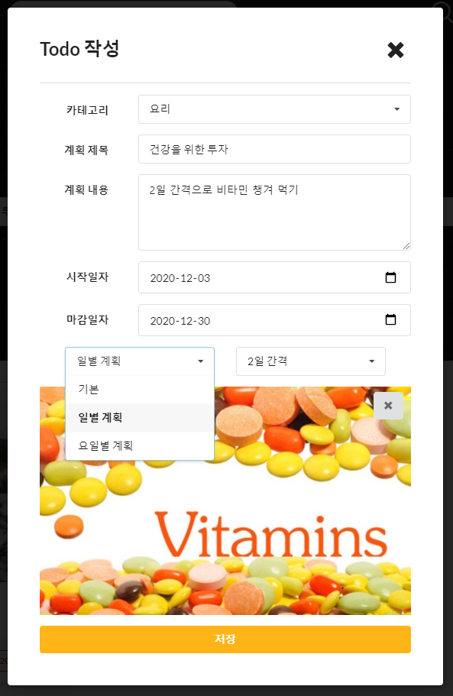
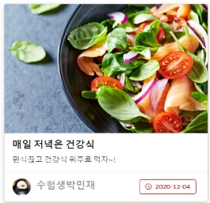

2
계획생성 기능
2
기간별 계획 작성
2020/12/01
2020/12/03
2020/12/05
2020/12/06
요일 별 계획 작성
2020/12/01
2020/12/08
2020/12/15
2020/12/22
(화)
(화)
(화)
(화)

Slide 11
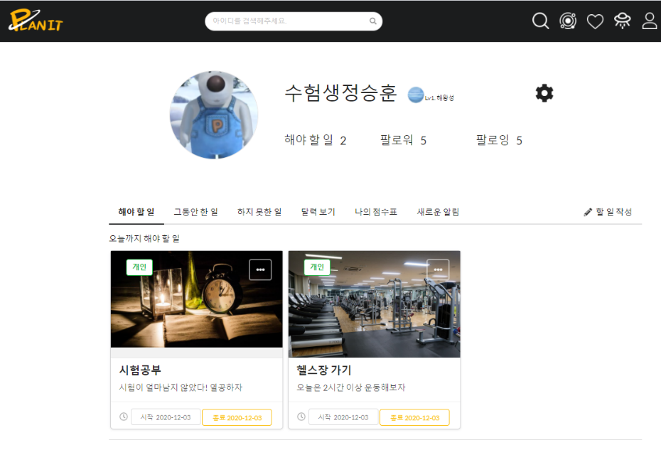
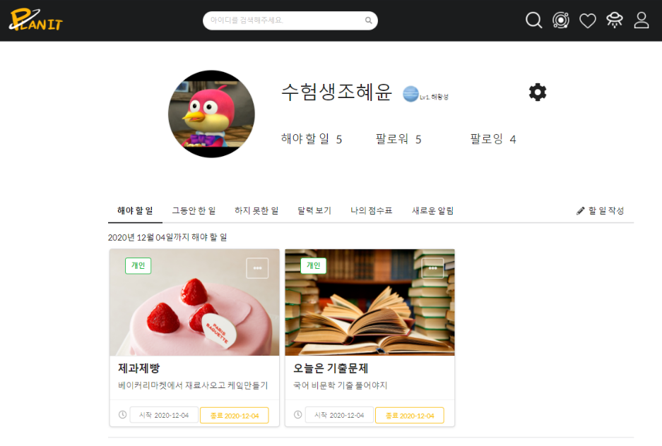
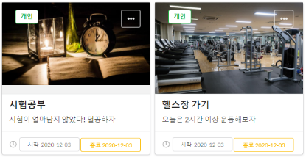
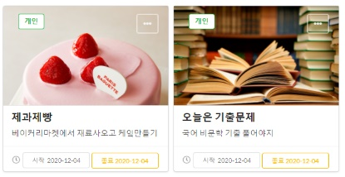
2
팔로우 기능
2
팔로우 관계
메인화면
메인화면
수험생조혜윤의 계획 조회가능!!
수험생정승훈의 계획 조회가능!!

Slide 12
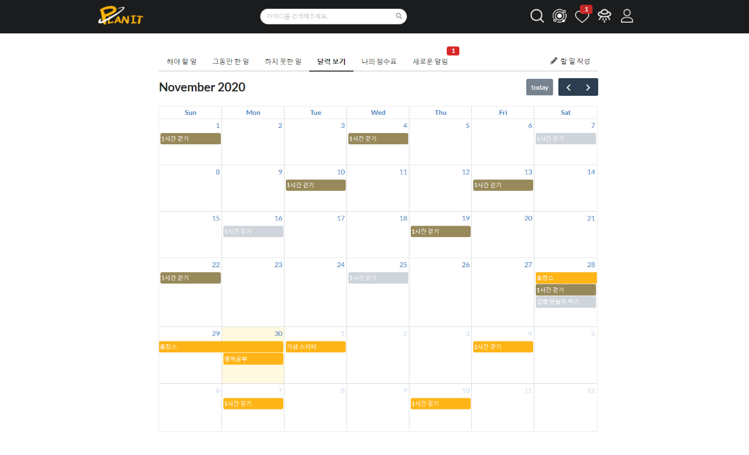
3
점수 및 보상 기능
2
좋아요와 완료 여부에 따라 점수를 매겨 Level 배지 부여
Copyrightⓒ. Saebyeol Yu. All Rights Reserved.
Notes:
점수 및 보상 기능 계획에 받은 좋아요와 완료 여부에 따라 점수를 매겨 LEVEL별로 뱃지를 부여

Slide 13








3
점수 및 보상 기능
2
좋아요와 완료 여부에 따라 점수를 매겨 Level 배지 부여
좋아요
Sun
Point
사용자
계획 완료
Copyrightⓒ. Saebyeol Yu. All Rights Reserved.
Notes:
점수 및 보상 기능 계획에 받은 좋아요와 완료 여부에 따라 점수를 매겨 LEVEL별로 뱃지를 부여

Slide 14
P
P
003
Let’s put the plan into action
프로젝트 관리

Slide 15
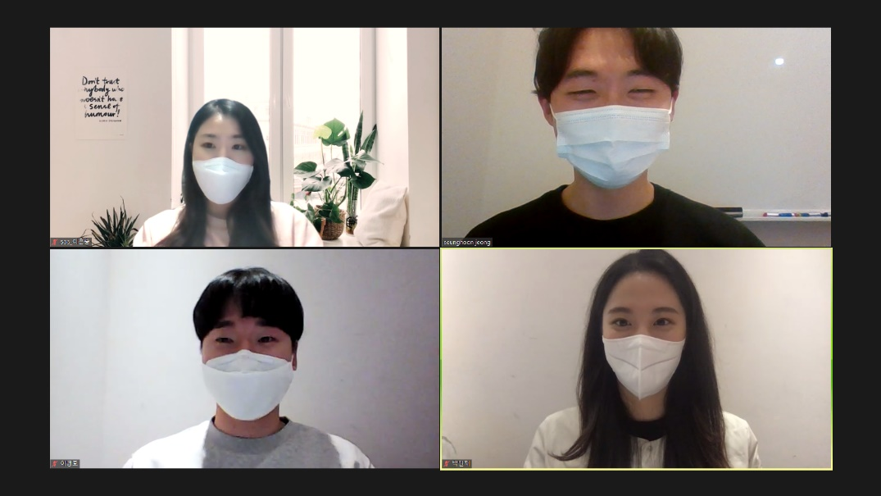



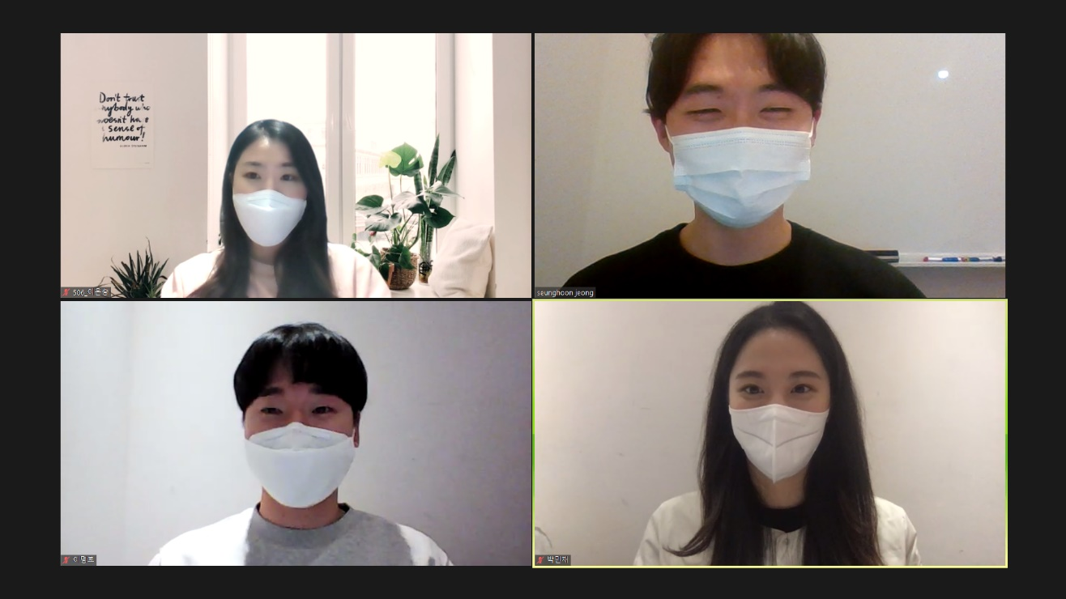


2
그룹 기능
2
Notes:
그룹 목록 화면에서 그룹을 조회하여 선택하고 가입을 할 수 있씁니다.

Slide 16
2
계획 관리 기능
마이페이지에서 내 계획들을 한 눈에
Planit Manifesto
혼자 앞서가기 보다 다같이 협력
배운 내용을 최대한 활용
공정한 역할 분담
Notes:
정보 수정, 공개여부 설정
날짜 기준으로 해야 할 일 – 프로필에 개수
완료 기준으로 그동안 한 일
날짜 및 완료 여부 기준으로 기간 내에 못한 일(하지 못한일)
완료 선택하면 -> 완료한 일로 넘어감
다른 사용자 페이지 들어가면 할일 작성 버튼 안보이고, 설정 버튼 팔로우 버튼으로

Slide 17
3
기능 소개
PLANIT 모든 기능
Todo
Service
Group
Service
Auth
Service
Point
Service
계획관리
그룹관리
보안/인증
게이미케이션
Account
Service
Account
Service
Account
Service
유저간소통

Slide 18
3
기능 소개
PLANIT 모든 기능
Todo
Service
Group
Service
Auth
Service
Point
Service
계획관리
그룹관리
보안/인증
게이미케이션
Account
Service
Account
Service
Account
Service
유저간소통

Slide 19
3
프로젝트 관리
프로젝트 기획을 개선하면서 필요한 기능들을 정리했다.
구상한 Planit의 모든 서비스
Todo
Service
Account
Service
Group
Service
Auth
Service
Point
Service
Chatting
Service
Upload
Service
Bookmark
Service
Template
Service

Slide 20
3
프로젝트 관리
다 만들기에는 시간이 부족할 것 같았고, 우선순위를 정할 필요가 있었다.
가장 먼저 만들어야 하는 중요한 기능
Todo
Service
Account
Service
Group
Service
Auth
Service
Point
Service
중요한 기능이지만 기능 이지만 나중에 만들어도 되는 기능
서비스에 필요한 기능이지만 추후 확장기능으로 만들어도 되는 기능
Chatting
Service
Upload
Service
BookmarkService
Template
Service

Slide 21
3
프로젝트 관리
아직 내가 어떤것을 더 잘하고 재밌는지 모르겠으니
각자 하나의 서비스에 대한 프론트와 백엔드를 만들자
백엔드 프론트
둘 다 하고싶어
백엔드 프론트
둘 다 하고싶어
Todo
Service
Auth
Service
Account
승훈
은송
Account
Service
백엔드 프론트
둘 다 하고싶어
백엔드 프론트
둘 다 하고싶어
Group
Service
Follow
명호
민재

Slide 22
3
프로젝트 관리
프로젝트 관리를 위한 툴 사용
Jira 백로그
백로그 관리
주 단위 스프린트 진행
Jira WBS
Project Wiki
프로젝트 내용 정리
이슈사항 정리

Slide 23
P
P
004
Let’s put the plan into action
향후 진행 사항
역할 분담
프로젝트 배포
향후 계획

Slide 24

4
향후 진행 사항 - 역할분담
각자 하나의 서비스는 맡되, 좀 더 하고싶은 쪽으로 특화 되어보자!
DevOps 승훈
프론트 은송
Chatting
Service
승훈
은송
프론트 명호
백엔드 민재
Group
Service
Point
Service
명호
민재

Slide 25





4
향후 진행사항 프로젝트 배포
현재 Planit의 상태 (마이크로 서비스)
25
Todo
Service
Account
Service
Group
Service
Point
Service
Auth
Service
Chatting
Service

Slide 26





4
향후 진행사항 프로젝트 배포
AWS EKS 사용
EKS 클러스터
IAM USER
K8-admin
Control Plan
AWS CLI v2
eksctl
T3
T3
T3
Service
kubectl
Deployment
Pod
Pod
Pod
TEST
Load Balancer

Slide 27




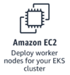

4
향후 진행사항 프로젝트 배포
배포 환경 EKS
Client
Todo
Service
Account
Service
Group
Service
Point
Service
Auth
Service
Chatting
Service

Slide 28









Back End
Service
Front End
Service
Service
Deployment
Replicas
api/todos
Todo
Pod
Pod
Pod
api/accounts
Pod
Pod
Account
api/groups
Group
Pod
Ingress
api/points
Point
Pod
Pod
DevOps
Ingress Controller
for AWS
api/auth
Auth
Pod
Pod
Pod
api/Chatting
Pod
Pod
Pod
Chatting

Slide 29
4
향후 진행 사항 – 보완 할 점
쿠버네티스 테스트
TEST
카오스 몽키 (서킷브레이커)
Todo서비스가 죽었을 때
다른 서비스에 영향을 미치지 않지 테스트

Slide 30


4
향후 진행 사항 – 보완 할 점
각 서비스간 비동기 통신 구현
ex)
Todo를 작성한 사용자의 점수를 올리고 싶다
api/todos
api/accounts
api/points
Front End
Source code
메시지 큐

Slide 31
4
향후 진행 사항 – 보완 할 점
기록을 꾸준히 남기자
PLANIT Wiki
중요 선택시에 왜 그런 결정(Rationale) 을 했는지?
프로젝트에 대한 정리
PLANIT Issue
프로젝트를 진행하면서 발생한 이슈 사항들
Confluence
스프린트 회고

Slide 32
Q n A
Notes:
Planit은 “계획을 세우다”, “행성”이라는 뜻을 담았다.
계획들의 행성이라는 의미를 담았다.

